Slide 1
Werken aan toekomstbeeld buurtschap Bovenstehuis Boekel
05-06-2023

Slide 2
Programma
Omgevingsgericht plan buurtschap Bovenstehuis, Boekel
19:30 Welkom wethouder Ben Brands
  Toelichting bijeenkomst Rick van Meurs
  19:45 Omgevingsgericht plan
  - Omgevingswaarde geluid
  - Omgevingswaarde verkeer
  20:30 Pauze
  20:45 Omgevingsgericht plan
  - Omgevingswaarde geur
  - Omgevingswaarde luchtkwaliteit
  21:30 Zaal: Vragen & discussie
  21:40 Korte reflectie
  21:45 Einde

Slide 3
Terugblik
Bijeenkomst buurtschap 10 februari 2022:
    wat er leeft in buurtschap Bovenstehuis´: Verkeer, De Burgt, zorgen kwaliteit leefomgeving
    ´we willen een gemengd buurtschap blijven´
    Conclusie: ´er is een kantelpunt bereikt´
Diverse verschillende aanvragen tegelijkertijd → aanhoudingsbesluit (Wgv) en voorbereidingsbesluit (Wro) : ´Niet alles kan´, ´vermijden willekeur´, ´maar hoe dan wel´? Wat wordt het toekomstbeeld buurtschap?
Voorbereiding op kaderstellend plan
Bijeenkomst buurtschap 27 februari 2023: informeren en peilen
Bijeenkomst gemeenteraad 8 maart 2023: informeren en peilen

Slide 4
Toekomst | Omgevingsgericht plan
Een kaderstellend plan – hoe ziet dat er uit?
Kwaliteit leefomgeving Bovenstehuis
  - geluid
  - verkeer
  - geur
  - luchtkwaliteit
Mogelijkheden/ beleidsopties (inclusief resultaten mentimeter peiling in Buurtschap Bovenstehuis)

Slide 5
Doel van vandaag
Terugkoppeling over de doorlopen stappen
Informeren over voorstel voor kaderstellend plan
Reguleren van het woon- en leefklimaat bij ontwikkelingen
Zorgen dat sprake is van een acceptabel woon- en leefklimaat binnen het gemengde buurtschap; mag niet verslechteren

Slide 6
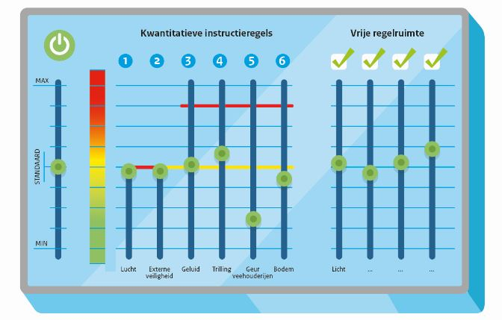
Bepalen kaders kwaliteit leefomgeving
Gemengd gebied
?
Rustig wonen
          Geluid
          Verkeer
          Geur
          Luchtkwaliteit

Slide 7
Doel van kaderstellend plan
Reguleren van het woon- en leefklimaat bij ontwikkelingen
Zorgen dat sprake is van een acceptabel woon- en leefklimaat binnen het gemengde buurtschap; mag niet verslechteren

Slide 8
Buurtschap Bovenstehuis
Toekomst | Kwaliteit leefomgeving
          Verkeer
          Geluid
          Geur
          Luchtkwaliteit

Slide 9
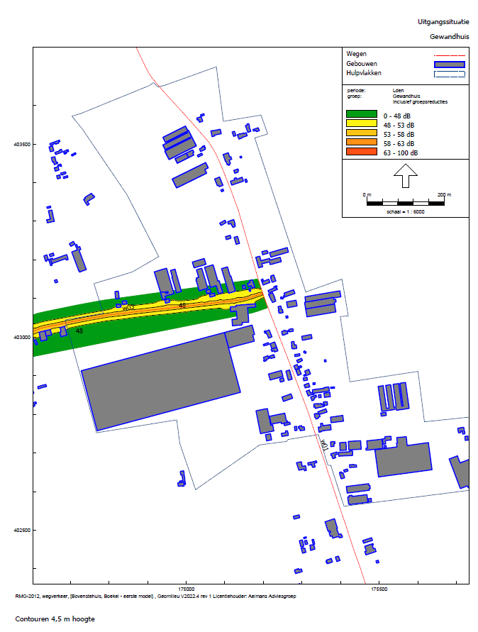
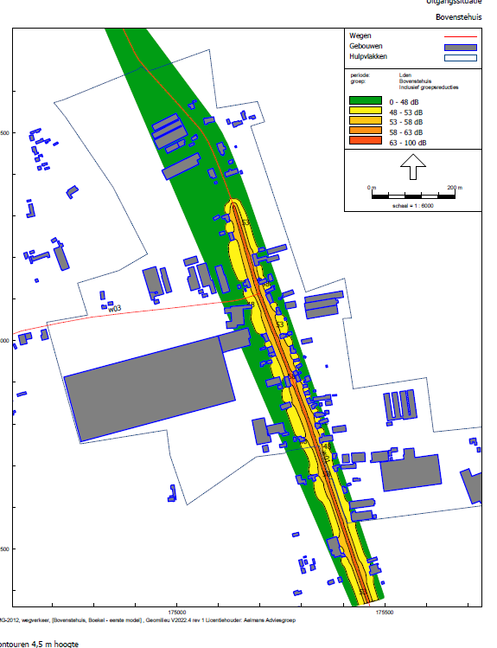
Verkeer
Wegverkeerslawaai |Huidige situatie

Slide 10
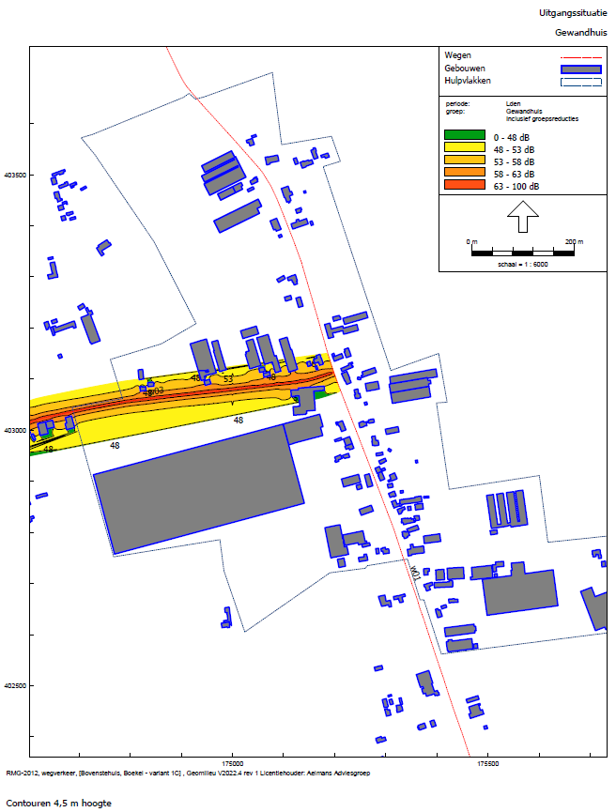
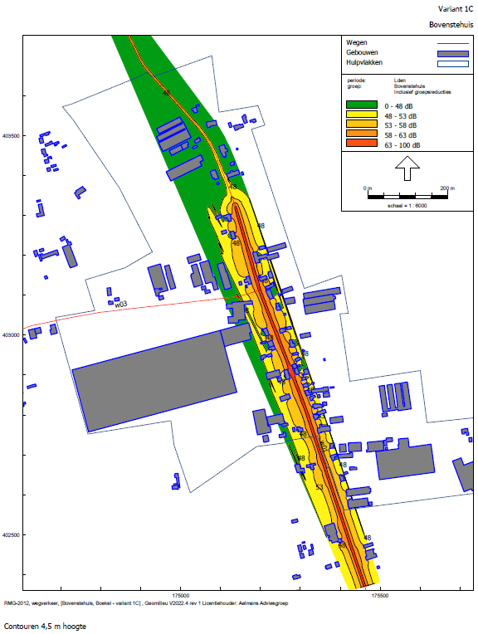
Verkeer
Wegverkeerslawaai | autonome ontwikkeling met ´randweg´ en ´de Burgt´

Slide 11
Verkeer | Tussenconclusie
Huidig | Gemengd gebied
Bovenstehuis
Mvt/etmaal (functie weg) | 1.200 mvt/ etmaal (<5000 mvt)
Inrichting van de weg
Voorkeursgrenswaarden geluid | 48 dB(A)
Maximale ontheffingswaarde | 53- 58 dB (A)
Gewandhuis
Mvt/ etmaal (functie weg) | 600 mvt/ etmaal (<2000 mvt)
Inrichting van de weg | Bermschade
Voorkeursgrenswaarden geluid | 48 dB(A)
Maximale ontheffingswaarde | 53- 58 dB(A)
Autonoom | Gemengd gebied
Bovenstehuis
Mvt/etmaal (functie weg) | 3.300 mvt/ etmaal (<5000 mvt)
Inrichting van de weg
Voorkeursgrenswaarden geluid | 48 dB(A)
Maximale ontheffingswaarde | 53-58 dB(A)
Gewandhuis
Mvt/etmaal (functie weg) | 3.700 mvt/ etmaal (>2000 mvt)
Inrichting van de weg | Bermschade
Voorkeursgrenswaarden geluid | 48 dB(A)
Maximale ontheffingswaarde | 53-58 dB(A)

Slide 12
Verkeer |Conclusies uit analyse
Autonome ontwikkeling
Meer geluidsbelasting op de gevels
Gewandhuis: van 600 naar 3.700 mvt/ etmaal (ca. 6x meer)– meer geluid
Bovenstehuis: van 1.200 naar 3.300 mvt/ etmaal (ca. 3x meer) – meer geluid
Normen worden overschreden – actie is gevraagd:
Geluidwerende maatregelen (op gevels, snelheid, weginrichting);
Nadenken over alternatieve ontsluitingsroute voor De Burgt
Uitwerking is onderdeel van mobiliteitsvisie.

Slide 13
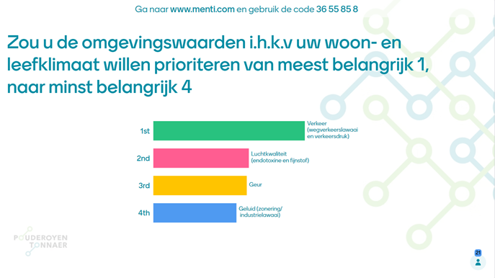
Welke omgevingswaarde het belangrijkst?
Verkeer veruit meest op plek 1 (15x);
Wil niet zeggen dat overige niet belangrijk, maar in verhouding met verkeer minder vaak op 1

Slide 14
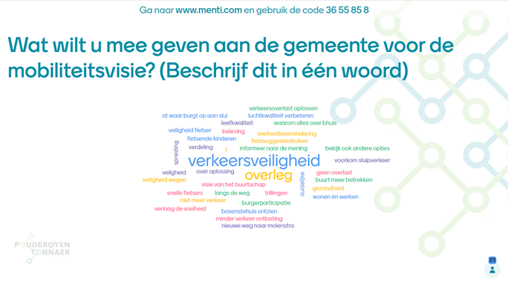
Mentimeter
Kernwoord | Genoemd
Veiligheid | 9x
Overleg | 4x
Minder verkeer/overlast | 8x
alternatieven | 1x
‘Overig’ | 2x

Slide 15
Verkeer
 | Gemengd gebied | Rustige woonwijk
Geluid van bedrijvigheid
Richtafstanden VNG (m1) voor langetijdbeoordelingsniveaus dB | 50-45-40 dB(A) | 45-40-35 dB(A)
Geur
Voorgrondbelasting | 7 Ou | 5 Ou
Achtergrondbelasting | 20 Ou | 10 Ou
Endotoxine
Endotoxine | 30 EU/m3 gevoelig object | 30 EU/m3 gevoelige bestemming
Fijnstof
Pm10 | 40 μg/m3 | 15 μg/m3
Verkeersdruk - Bovenstehuis
Mvt/etmaal (functie weg) | <5000 mvt | <5000 mvt
Inrichting van de weg
Voorkeursgrenswaarden geluid | 48 dB(A) | 48 dB(A)
Maximale ontheffingswaarde geluid | 53-58 dB(A) | 53-58 dB(A)
Verkeer is door autonome ontwikkelingen een vraagstuk waarbij een integrale afweging noodzakelijk is. De analyse heeft deze urgentie onderstreept
De gemeente maakt deze afweging in het kader van de mobiliteitsvisie.

Slide 16
Wegverkeerslawaai| VOORSTEL
Ontsluiting de Burgt wordt afgewogen in mobiliteitsvisie
Analyse geeft aanleiding om na te denken over alternatieve ontsluitingsroute
Veiligheid is issue: mogelijk separaat verkeersveiligheidsmaatregelen treffen
Advies om burgers actief te betrekken in mobiliteitsvisie

Slide 17
Geluid en industrielawaai
Methode
Geen gegevens over actuele geluidsbelasting
bedrijfsmatige functies, dus gekeken naar indicatieve
zonering;
Richtafstanden ‘Bedrijven en milieuzonering’ VNG Brochure;
Richtafstanden voor ‘gemengd gebied’ geven aan op welke afstanden gevoelige functies en hindergevende functies gesitueerd kunnen worden

Slide 18
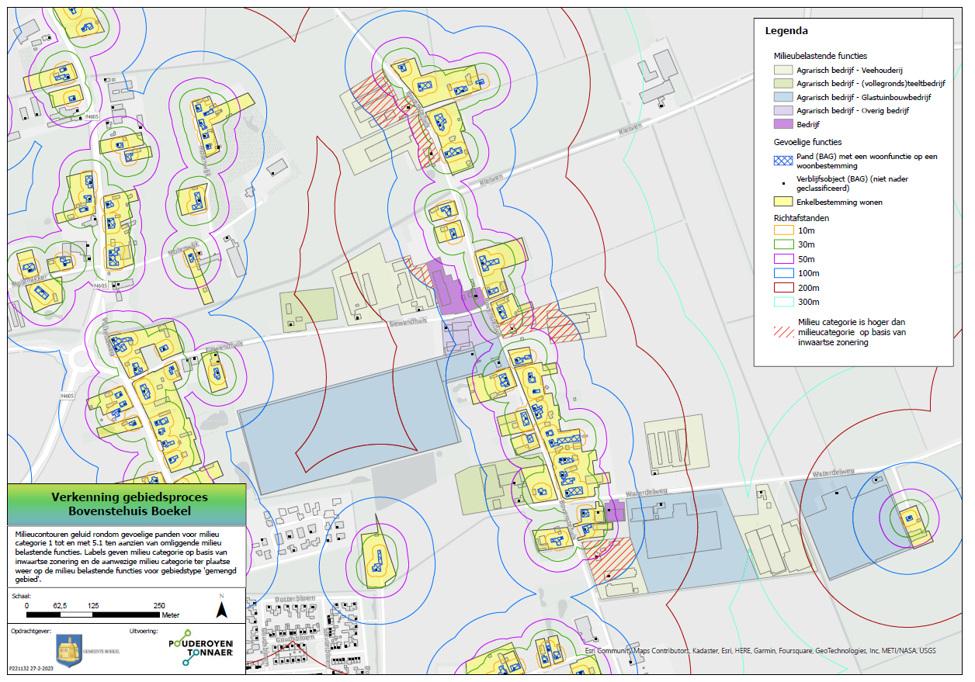
Geluid | Tussenconclusie
Op 3 plekken ruimte schaars qua geluid
 | Gemengd gebied
Geluid van bedrijvigheid
Richtafstanden VNG (m1) voor lange tijd beoordelings-niveaus dB(A) | 50-45-40 dB(A) Pieken: 70-65-60 dB (A)

Slide 19
Geluid (industrielawaai) | Beleidsopties
Gebiedstypering | Beleidsoptie 1 Gemengd gebied | Beleidsoptie 2 Rustige woonwijk | Beleidsoptie 3 Differentiëren binnen gebied: deel rustige woonwijk
 | Dag/avond/nacht | Dag/avond/nacht | Dag/avond/nacht
Woonwerklandschap Bovenstehuis | 50-45-40dB(A) | 45-40-35 dB(A) | Deel I : 50 – 45-40 dB(A) Deel II: 45- 40- 35 dB (A)

Slide 20
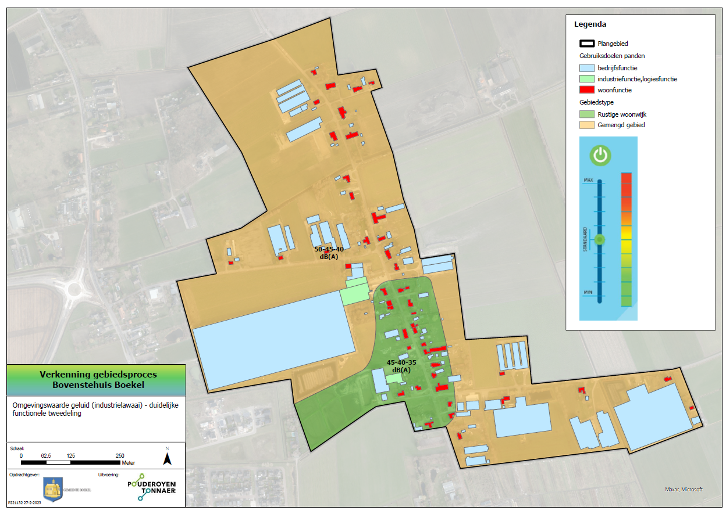
Geluid |Differentiëren binnen gebied
Mogelijke differentiatie in geluidsnormering

Slide 21
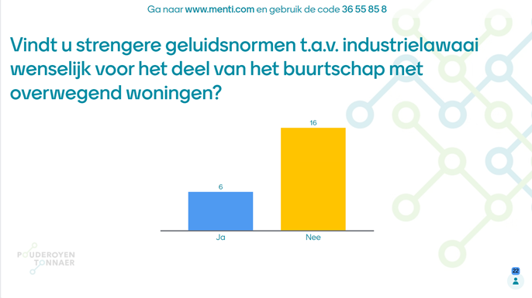
Mentimeter resultaat

Slide 22
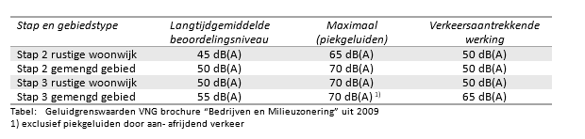
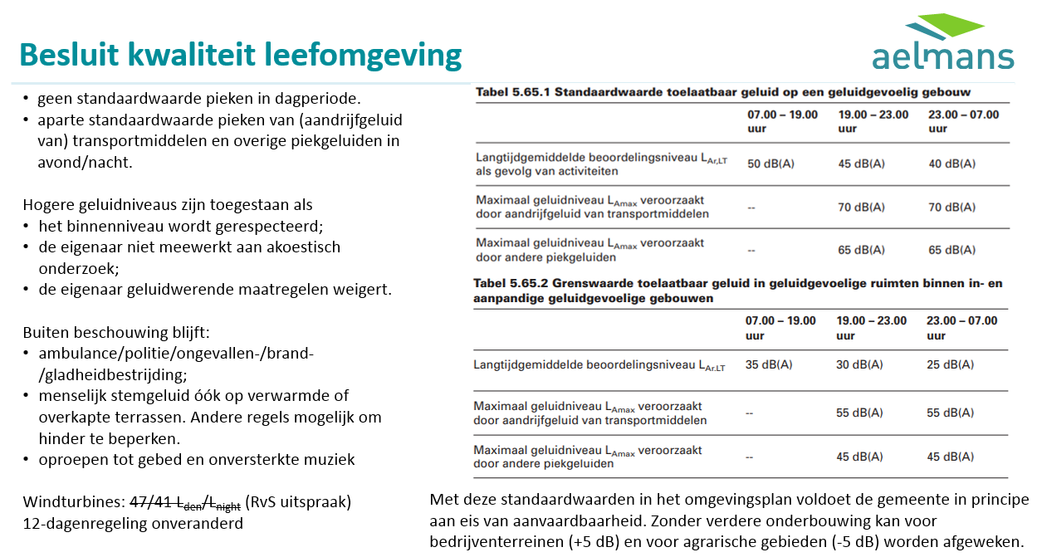
Geluidsnormen - industrielawaai
Huidige methodiek
Methodiek onder omgevingswet
Rustige woonwijk: 45-40-35
Gemengd gebied: 50-45-40
Pieken: 65-60-55 en 70-65-60
Toetsing vindt in de basis altijd plaats aan stap 2. Wanneer uit akoestisch onderzoek blijkt dat niet voldaan kan worden aan stap 2 en maatregelen op bezwaren stuiten kan gemotiveerd afgeweken worden naar stap 3.

Slide 23
Industrielawaai | VOORSTEL
Geen noodzaak voor strengere normen o.b.v. industrielawaai/ geen draagvlak voor differentiëren geluidsnorm
Wel noodzaak tot vastleggen huidige ‘gemengd gebied’ norm i.v.m. omgevingswet omdat daarin toetsing op piekgeluiden vervalt

Slide 24
Industrielawaai | VOORSTEL
Opnemen geluidsnormen voor gemengd gebied in planregels → daarmee huidige toetsingskader ook onder omgevingswet geborgd → voorkomen verslechtering woon- en leefklimaat
Bij nieuwe ontwikkelingen geen veranderingen ten opzichte van huidige toetsingsnormen voor industrielawaai
Gevoelige functies ook in toekomst beschermd tegen piekgeluiden

Slide 25

Pauze

Slide 26
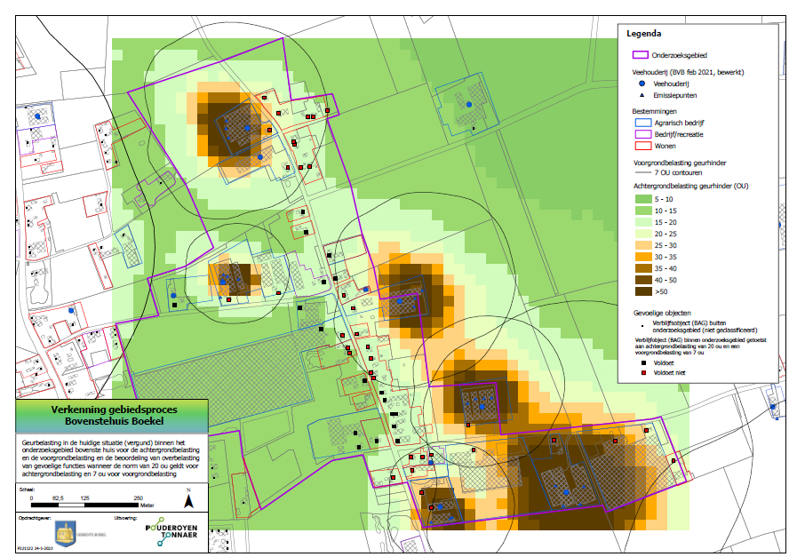
Geur | Tussenconclusie
Voor meerdere woningen in grofweg 3 plekken in gebied wordt voorgrondnorm overschreden
Enkele woningen ervaren ook te hoge achtergrond
 | Gemengd gebied
Geur
Voorgrondbelasting | 7 Ou
Achtergrondbelasting | 20 Ou

Slide 27
Geur |Beleidsopties
Bovenstehuis

Slide 28
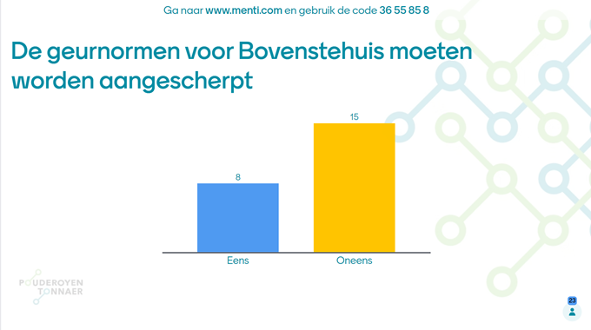
Mentimeter

Slide 29
Geur| VOORSTEL
Uitwerking in geurbeleid gemeente Boekel
Onverkort overnemen GGD norm leidt tot blokkade van plannen en projecten
Geurbelasting voor gemeente Boekel nog wel op te veel plaatsen te hoog
Beleidsoptie 3 is uitgewerkt waarbij ook sturing op achtergrondbelasting aan orde is;
Voorstel voor woon- werkgebieden in geurverordening is: 7Ou voorgrond, 13 Ou achtergrond

Slide 30
Geur| VOORSTEL
De toetsingsnorm voor voorgrond ongewijzigd, voor achtergrond 13 Ou leidend bij ontwikkelingen waarbij dierverblijven veranderen/toenemen;
Belasting hoger dan 13 Ou mogelijk, maar proportionele afname vereist (bijdrage aan cumulatieve geurbelasting afnemen);
Bescherming gevoelige objecten tegen geuroverlast, verbetering woon- en leefklimaat;
Anderzijds ook omgekeerde werking: voorkomen vestiging geurgevoelige objecten nabij bedrijven
Geurverordening ter inzage: wel reactie mogelijkheid, geen beroepsmogelijkheid
Geurnormen in kaderstellende plan Bovenstehuis: reactiemogelijkheid middels zienswijze ontwerp en beroepsmogelijkheid

Slide 31
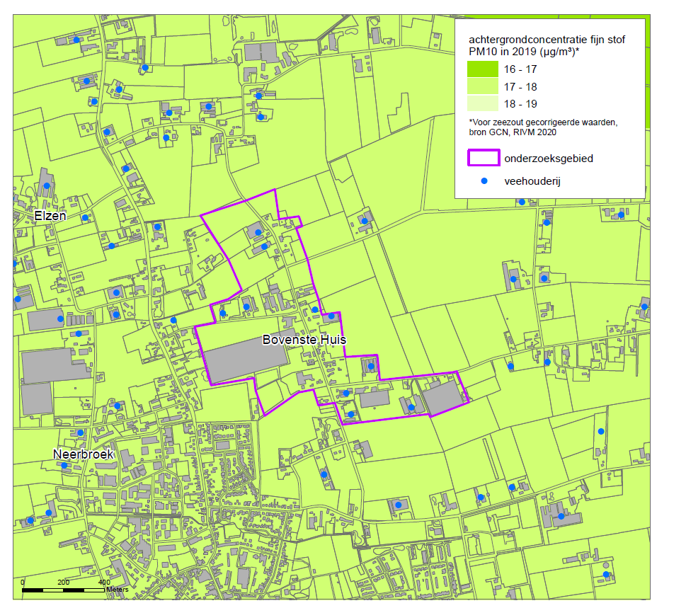
Luchtkwaliteit | fijnstof
Fijnstof gemiddeld voldoet overal aan de norm (km2)
 | Gemengd gebied
Fijnstof
PM10 | 40 μg/m3

Slide 32
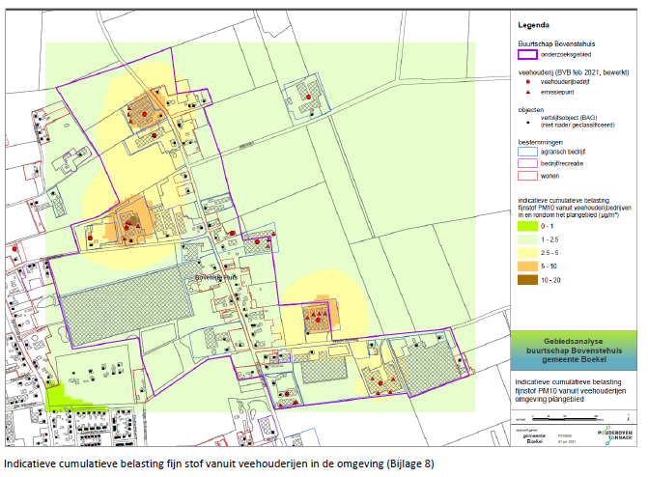
Luchtkwaliteit | fijnstof
Tussenconclusie:
Laat individuele bijdrage zien
Fijnstof gemiddeld voldoet overal aan de norm
Specifieke bijdrage van bedrijven leidt op sommige plekken tot hogere fijnstofconcentraties
 | Gemengd gebied
Fijnstof
PM10 | 40 μg/m3

Slide 33
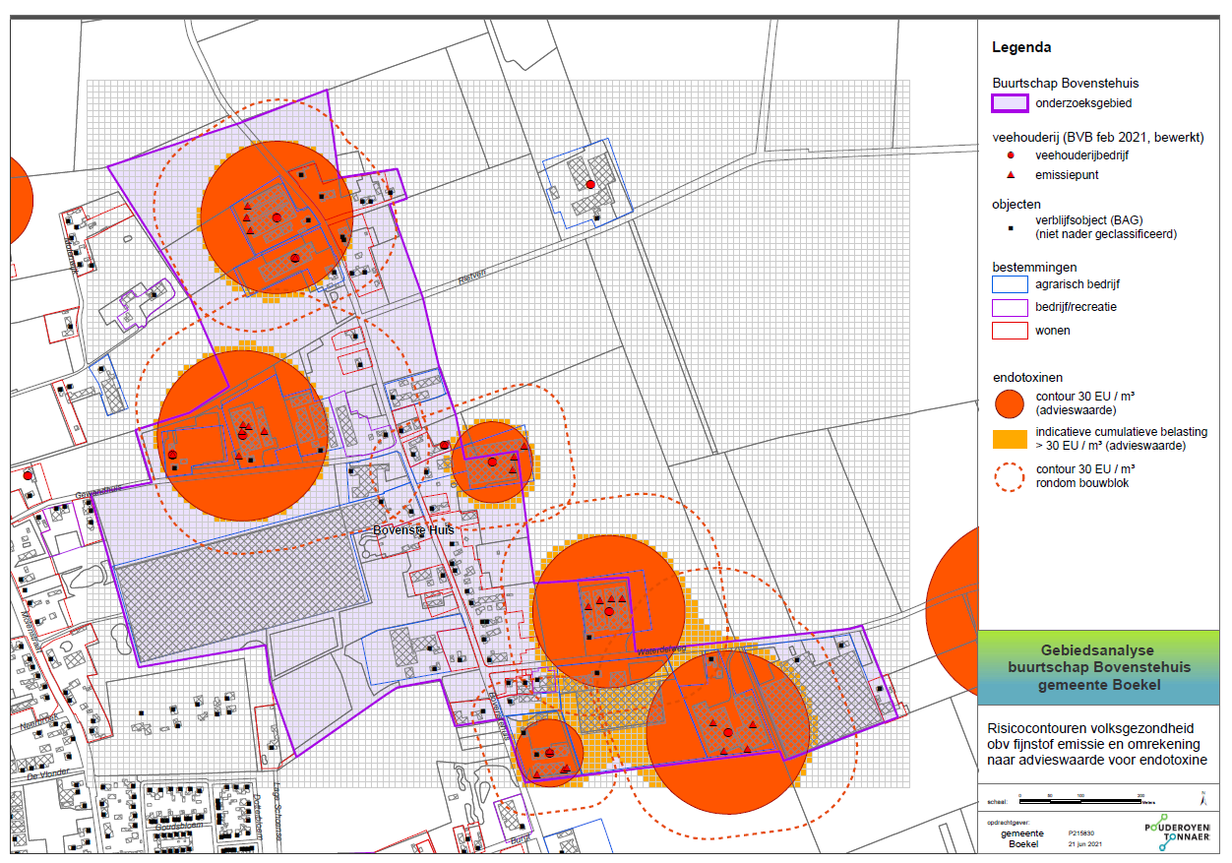
Luchtkwaliteit | Endotoxine
Tussenconclusie:
Enkele woningen zijn gelegen binnen de contour
Bij verschuiving van emissiepunten zijn dat meer woningen
 | Gemengd gebied
Endotoxine
Endotoxinewaarde | 30 EU/ m3 gevoelig object

Slide 34
Luchtkwaliteit | Beleidsopties
Gebiedstypering | Beleidsoptie 1 | Beleidsoptie 2
Woonwerklandschap Bovenstehuis | Generiek beleid: toetsen aan luchtkwaliteitsnorm | Generiek beleid (toetsen aan luchtkwaliteitsnorm) en opnemen advieswaarde endotoxine (30 EU/ m3) als toetswaarde voor Bovenstehuis

Slide 35
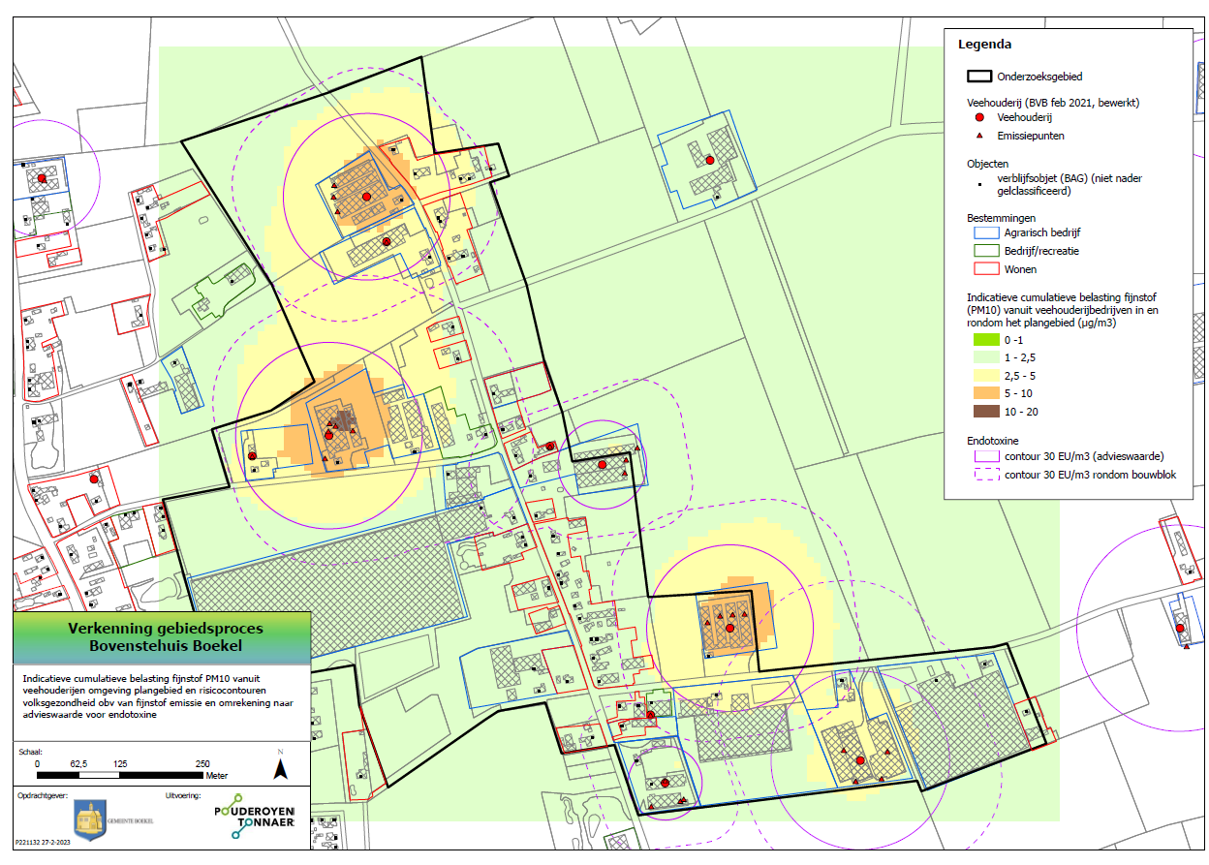
Luchtkwaliteit |Opnemen endotoxine norm
Indien endotoxinenorm wordt opgenomen, wordt indirect ook op luchtkwaliteit gestuurd

Slide 36
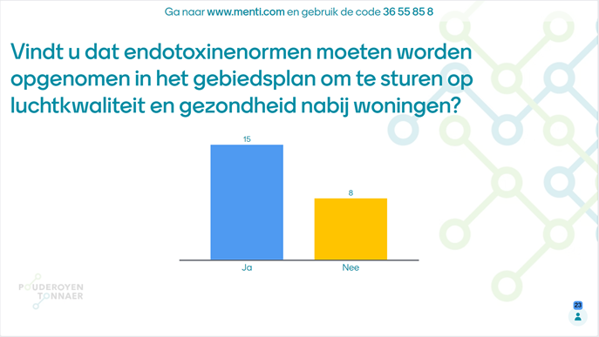
Mentimeter

Slide 37
Luchtkwaliteit| VOORSTEL
Opnemen WHO advieswaarde zet gebied volledig op slot → niet haalbaar en wenselijk
Endotoxine is nu advies, opnemen als norm is haalbaar
Opnemen endotoxinenorm zorgt indirect voor sturing op luchtkwaliteit
Norm van 30 Eu/ m3 opnemen voor nieuwe ontwikkelingen bij houden van dieren

Slide 38
Buurtschap Bovenstehuis
Samenvatting

Slide 39
Omgevingsaspecten| VOORSTEL
Wegverkeerslawaai → keuzes maken in mobiliteitsvisie, nadenken over separate veiligheidsmaatregelen
Industrielawaai → geen strengere normen of differentiatie, wel opnemen huidige ‘gemengd gebied’ norm onder omgevingswet
Geur → keuzes maken in geurbeleid, worden overgenomen in kaderstellend plan Bovenstehuis
Luchtkwaliteit → WHO advieswaarde onhaalbaar, endotoxinenorm opnemen om te sturen op luchtkwaliteit

Slide 40
Vervolg
Terugkoppeling Buurtschap Bovenstehuis
13 Juni: College B&W Omgevingsplan
Publicatie (Wro)
24 juni: Deadline voorbereidingsbesluit (Wro)
Najaar 2023: Raadsbesluit inzake Omgevingsplan en Geurgebiedsvisie Boekel

Slide 41
Bedankt voor jullie aandacht!

